Slide 1
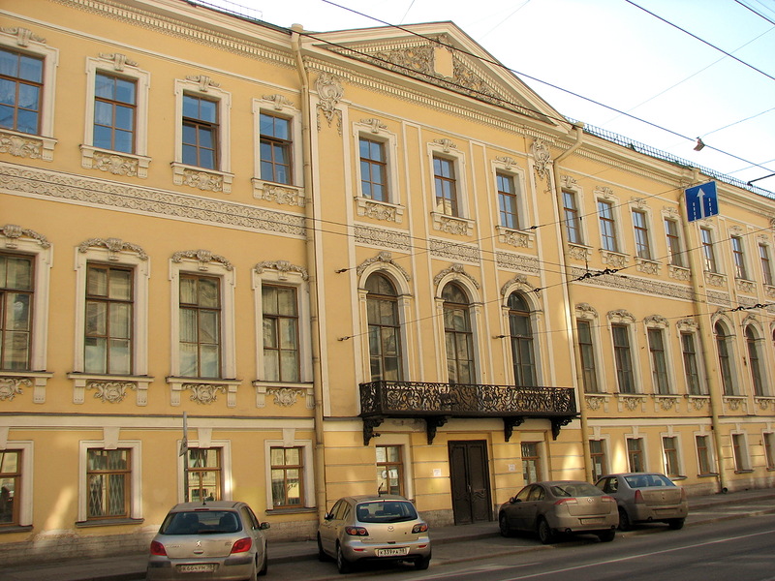
«Пиковая дама»
Дом княгини Голицыной

Slide 2
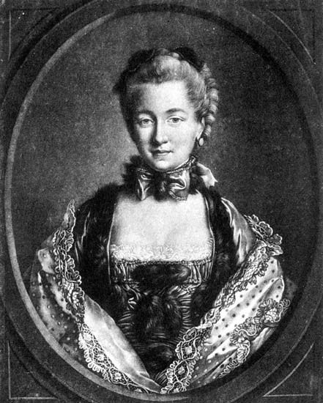
Семейство
графа Чернышева
Дарья Петровна Чернышева, сестра графини

Slide 3
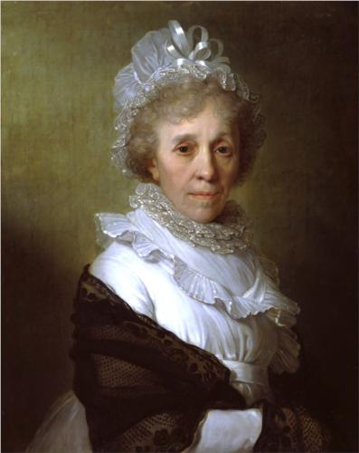
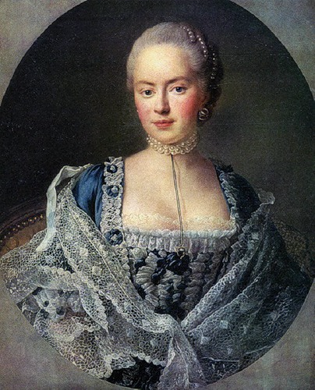
1744 - 1837
Наталья Петровна Голицына

Slide 4
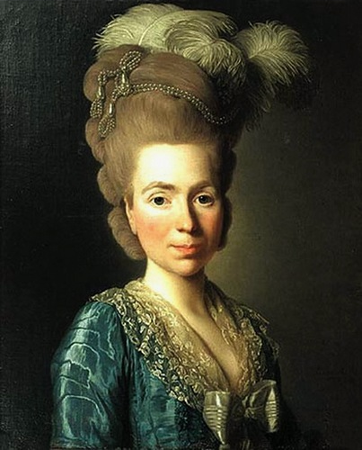
Наталья Петровна Владимир Борисович
Голицыны

